Slide 1
MANUAL PARA RENOMBRARSE E INGRESAR A LA SECCIÓN DE GRUPOS EN ZOOM
DIRECCIÓN REGIONAL
DE EDUCACIÓN

Slide 2
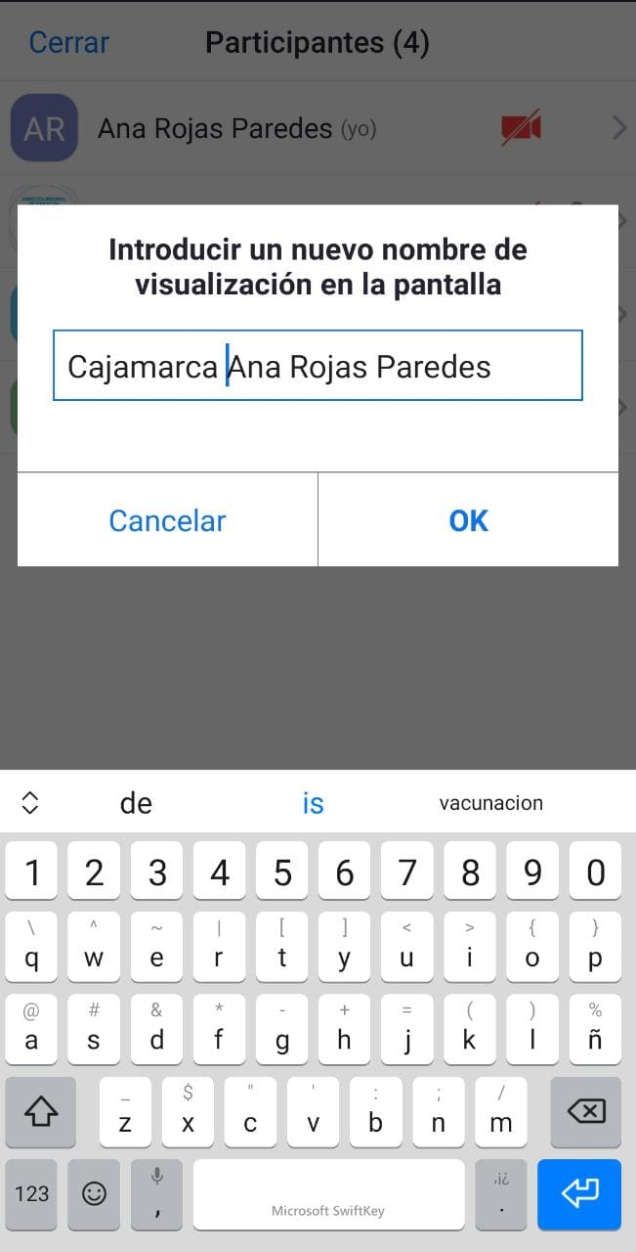
RENOMBRARSE
DESDE EL CELULAR
Dar un toque en la pantalla para que nos aparezcan las opciones/herramientas
Se despliega la lista de participantes, ubicar nuestro nombre al inicio de la lista, y dar un toque en la flecha
Nos aparece un mensaje, seleccionar la segunda opción: Cambiar el nombre
Escribir la provincia al inicio (o según indicación) y hacer clic en OK
Clic en el botón Cerrar (parte superior izquierda), para regresar a la parte principal de la reunión.

Slide 3
RENOMBRARSE
DESDE LA LAPTOP
En la parte inferior, hacer clic en Participantes
Se despliega una barra lateral con todos los participantes, como primera opción aparece nuestro nombre. Ubicar el mouse encima y hacer clic en el botón derecho
Hacer clic en el botón que aparece
Escribir la provincia al inicio (o según indicación) y hacer clic en Aceptar

Slide 4
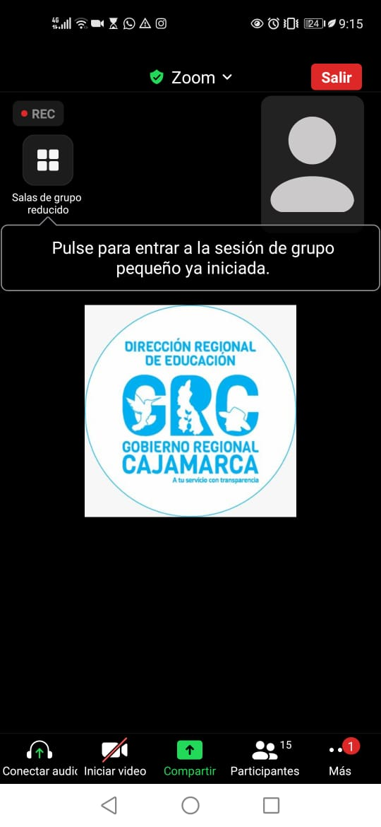
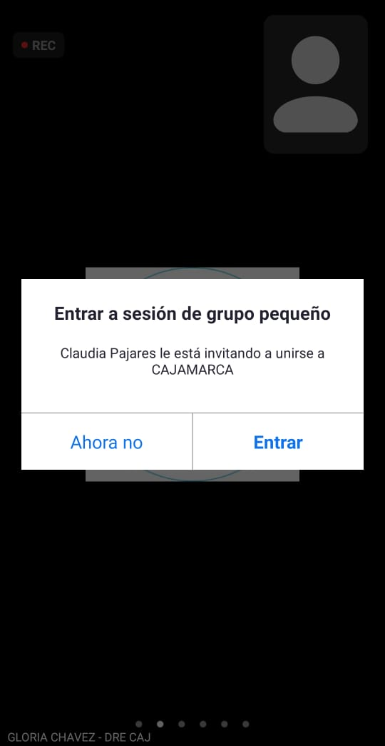
INGRESAR A LA SECCIÓN DE GRUPOS
DESDE EL CELULAR
Dar un toque en la pantalla para que nos aparezcan las opciones/herramientas
Hacer clic en la herramienta de la parte superior izquierda.
Nos aparece un mensaje, hacer clic en Entrar

Slide 5
INGRESO A LA SECCIÓN DE GRUPOS
DESDE LA LAPTOP
Cuando nos asignan a un grupo, nos aparece un mensaje invitándonos a unirnos. Hacer clic en el botón azul
En caso de que no nos aparezca en el mensaje, en la barra inferior hacer clic en el ícono de sección de grupos
Nos aparece un mensaje, hacer clic en el botón azul

